Slide 1




INVENT PRO
Sistema de Gestión de Inventarios y Órdenes de Compra

Slide 2



PyMEs pierden 1,5%–3,0% de ventas por quiebres/errores.
InventPro reduce errores 60–80% y baja tiempos de registro 80–90%
Flujo manual (Excel/papel), sin validaciones ni trazabilidad fina
Demoras y reportes mensuales poco confiables
Falta de Reportes confiables
¿Porque nace Invent Pro?

Slide 3
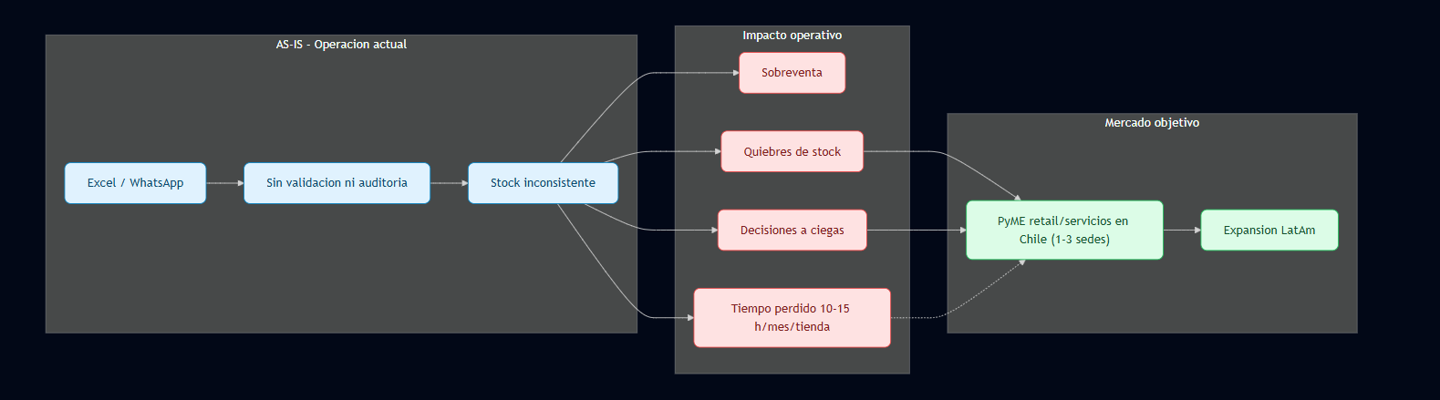

Operacion

Slide 4
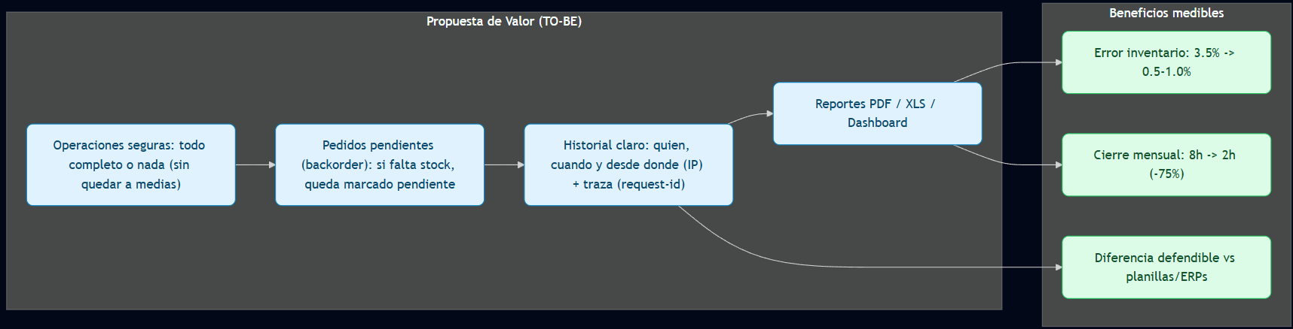
Objetivos & Alcance

Slide 5
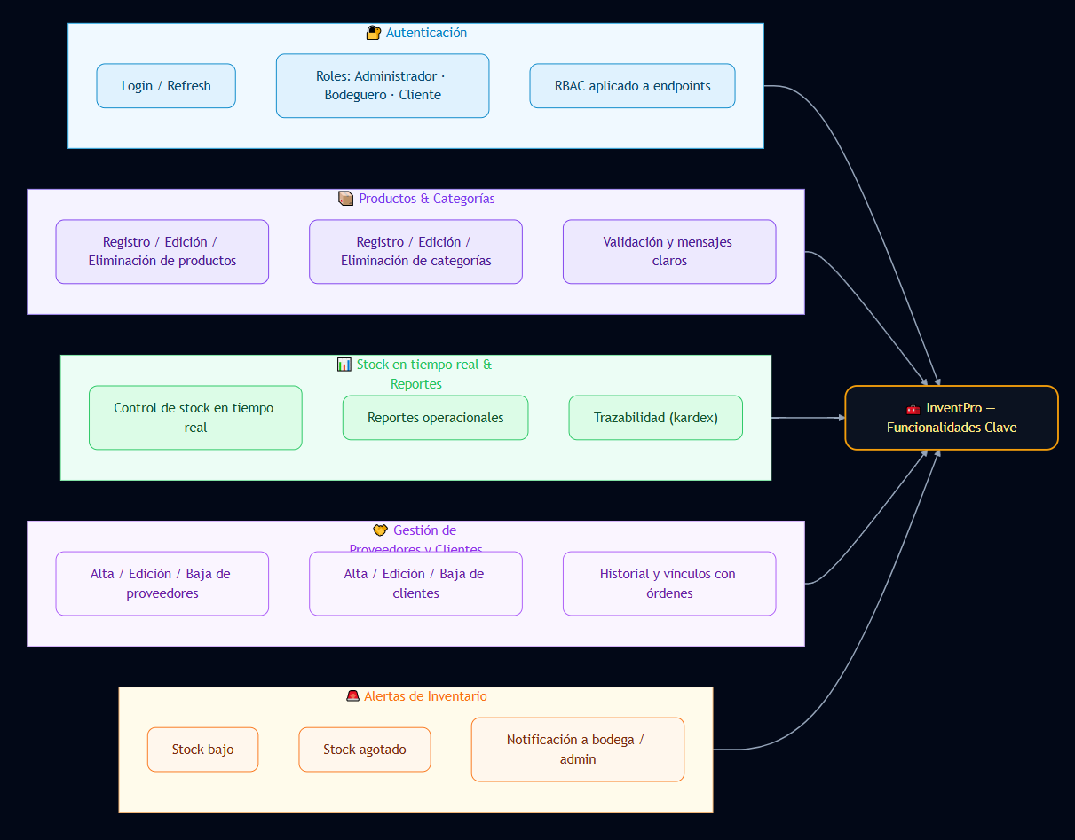
Requerimientos Funcionales

Slide 6
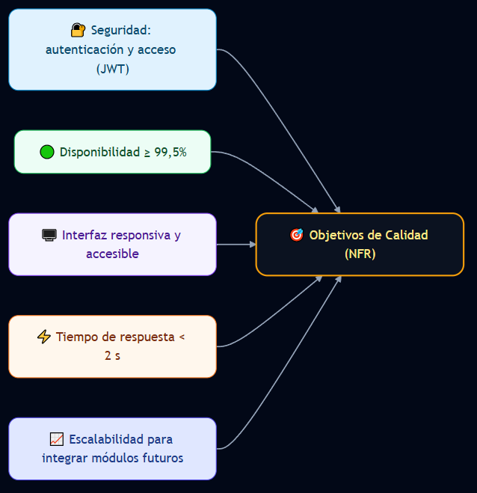
Requerimientos No Funcionales

Slide 7

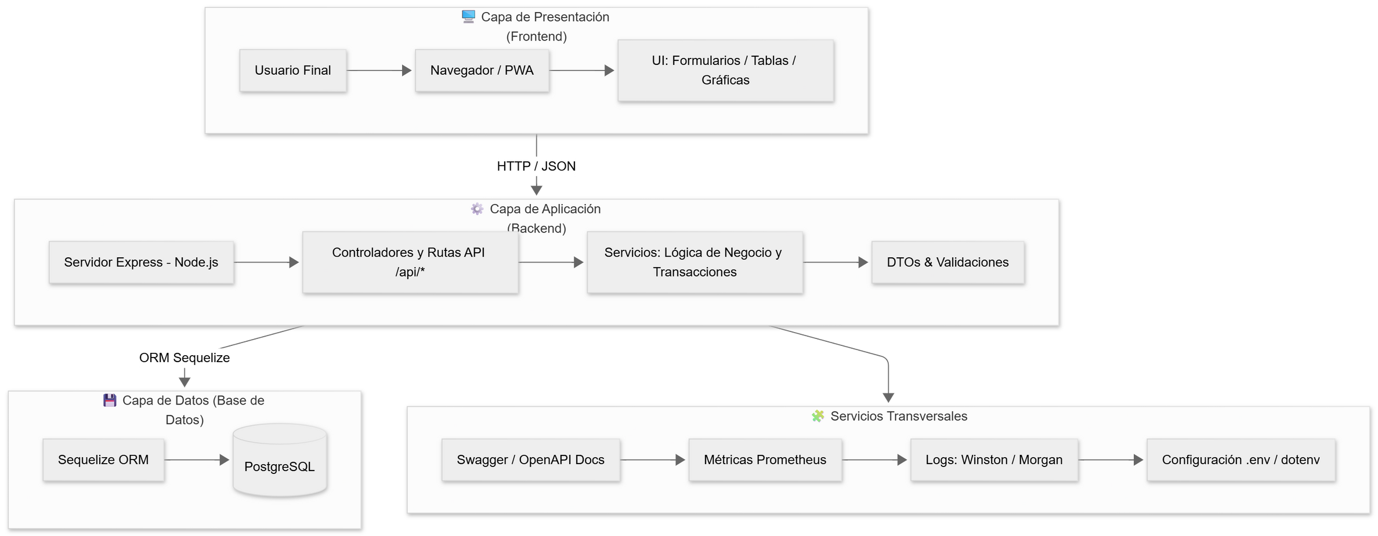


ARQUITECTURA

Slide 8

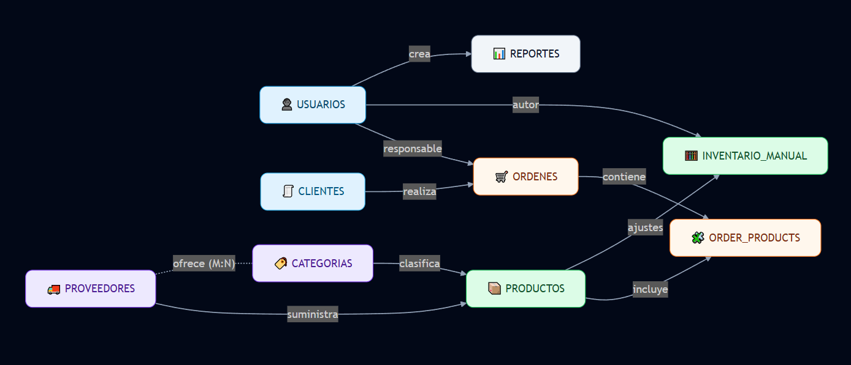
MODELO RELACIONAL

Slide 9

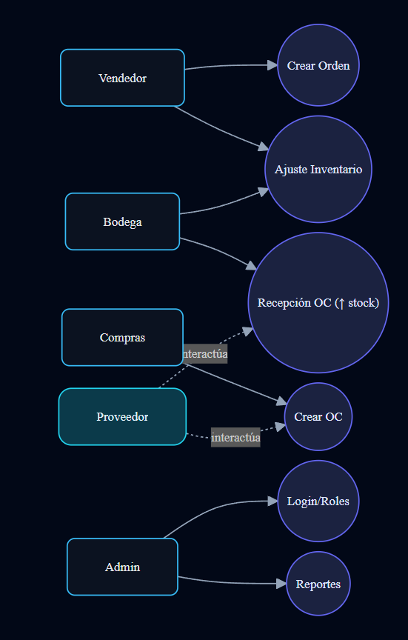
Diagrama de Caso de uso

Slide 10

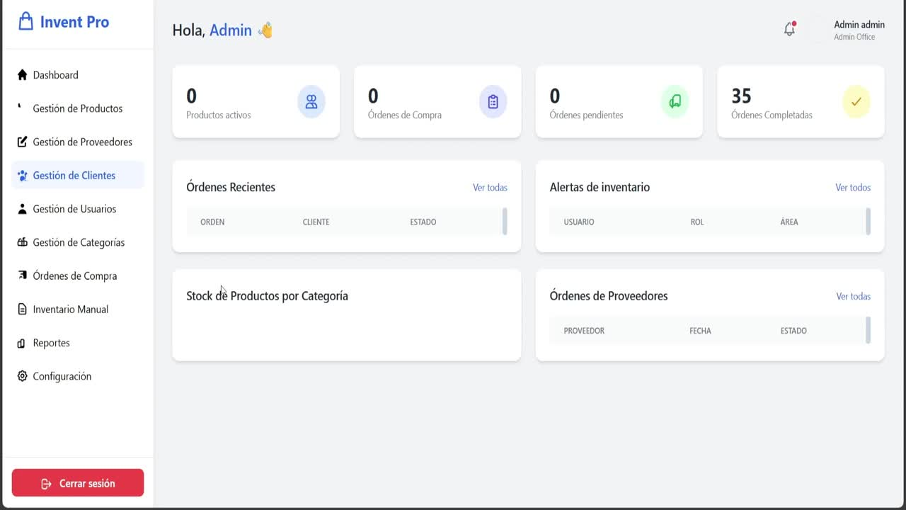
DEMO INVENT PRO

Slide 11




Tecnologías del Desarrollo

Slide 12
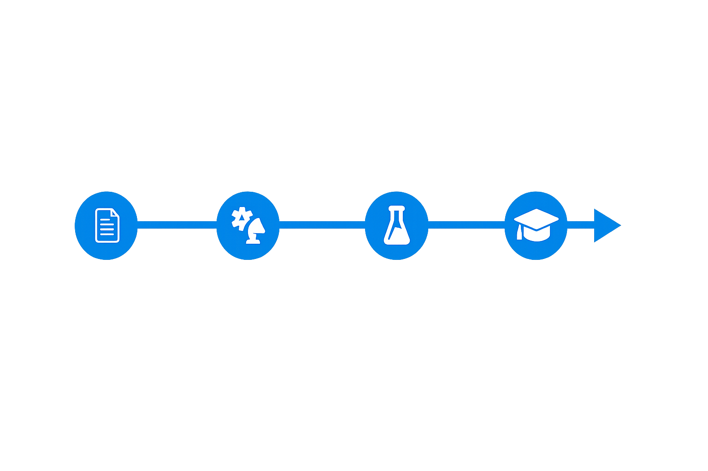
Planificacion
Fase 3 -
Desarrollo del Sistema
Septiembre 2025
Fase 4 -
Pruebas e Integración
Finales de Septiembre 2025
Fase 5 -
Documentacion y Cierre
Octubre 2025
Fase 1 -
Definicion del Proyecto
julio 2025
Fase 2 -
Análisis y Diseño
Agosto 2025
Fase 4 -
Pruebas e Integración
Validación de reportes y segurdidad

Slide 13

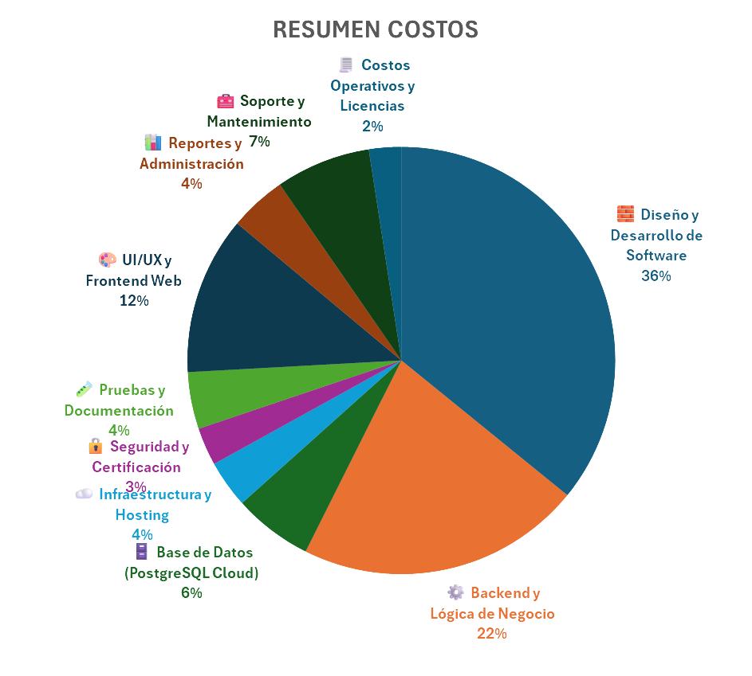
Resumen de Costos Estimados del Proyecto
Categoría :
🧱 Diseño y Desarrollo de Software
⚙️ Backend y Lógica de Negocio
🗄️ Base de Datos (PostgreSQL Cloud)
☁️ Infraestructura y Hosting
🔒 Seguridad y Certificación
🧪 Pruebas y Documentación
🎨 UI/UX y Frontend Web
📊 Reportes y Administración
🧰 Soporte y Mantenimiento
🧾 Costos Operativos y Licencias
💵 Total Estimado: ≈ $4.182.000 CLP
Monto:
$1.500.000
$900.000
$250.000
$150.000
$120.000
$180.000
$500.000
$180.000
$300.000
$102.000

Slide 14
Conclusión
Gerente General

